Slide 1




2025 M. DARBO SU JAUNIMU GATVĖJE ĮGYVENDINIMO ATASKAITA IR
2026 M. VYKDYMO TIKSLAI
LPF Dvasinės pagalbos jaunimui centro vadovė Kristina Rutienė,
Jaunimo darbuotojos Marija Pečiūrienė ir Živilė Jurkuvėnė

Slide 2


TIKSLAS
Vykdyti tiesioginį socialinį darbą su gatvės jaunimu ir pasitelkiant reikalingus metodus mažinti socialinę atskirtį ir didinti galimybes visaverčiai dalyvauti visuomenės gyvenime.

Slide 3
2025 M. PASIEKTI REZULTATAI

Slide 4
ĮVYKDYTOS VEIKLOS:
Atlikta teritorijos analizė;
Atlikta jaunų žmonių žvalgyba;
Sudarytas darbo gatvėje lankymosi grafikas ir nuoseklus lankymasis jaunimo susibūrimo vietose;
Ryšio su jaunuoliais užmezgimas;
Individualus konsultavimas (įv. temomis: gatvės darbuotojų ir jaunuolių santykiai, santykiai šeimoje, situacija mokykloje, santykiai su bendraamžiais, suicidinės mintys, vartojamas (alkoholis ar narkotikai)
Supažindinta bendruomenė;
Tikslingas, prasmingas ir nemokamas užimtumas jaunimui.

Slide 5
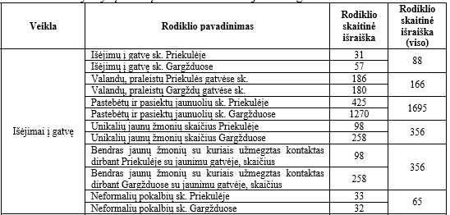
KIEKYBINIAI REZULTATAI

Slide 6

KIEKYBINIAI REZULTATAI

Slide 7
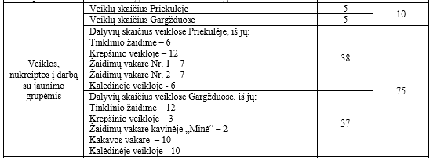
KIEKYBINIAI REZULTATAI

Slide 8
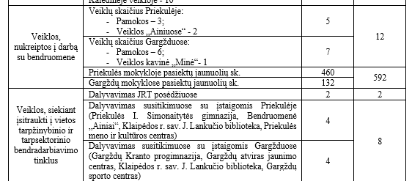
KIEKYBINIAI REZULTATAI

Slide 9
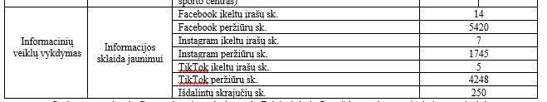
KIEKYBINIAI REZULTATAI

Slide 10
KIEKYBINIAI REZULTATAI
Praleistų valandų skaičius gatvėje per metus
  166
Išėjimai į gatvę
  88
Konsultuotų jaunuolių skaičius
  352
Pasiektų unikalių jaunuolių skaičius
  356
Jaunuolių per visą laikotarpį sutikta
  1695
Neformalūs pokalbiai
  65
Iš viso įkeltų postų skaičius
  26
Peržiūrų skaičius
  11413

Slide 11
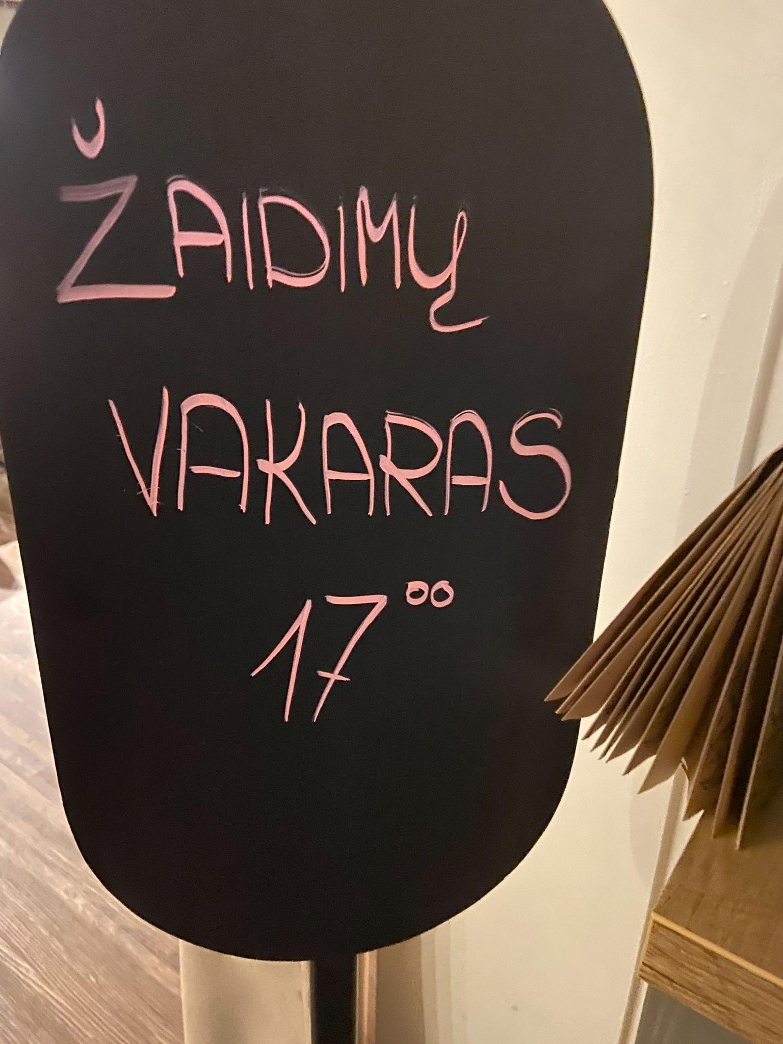
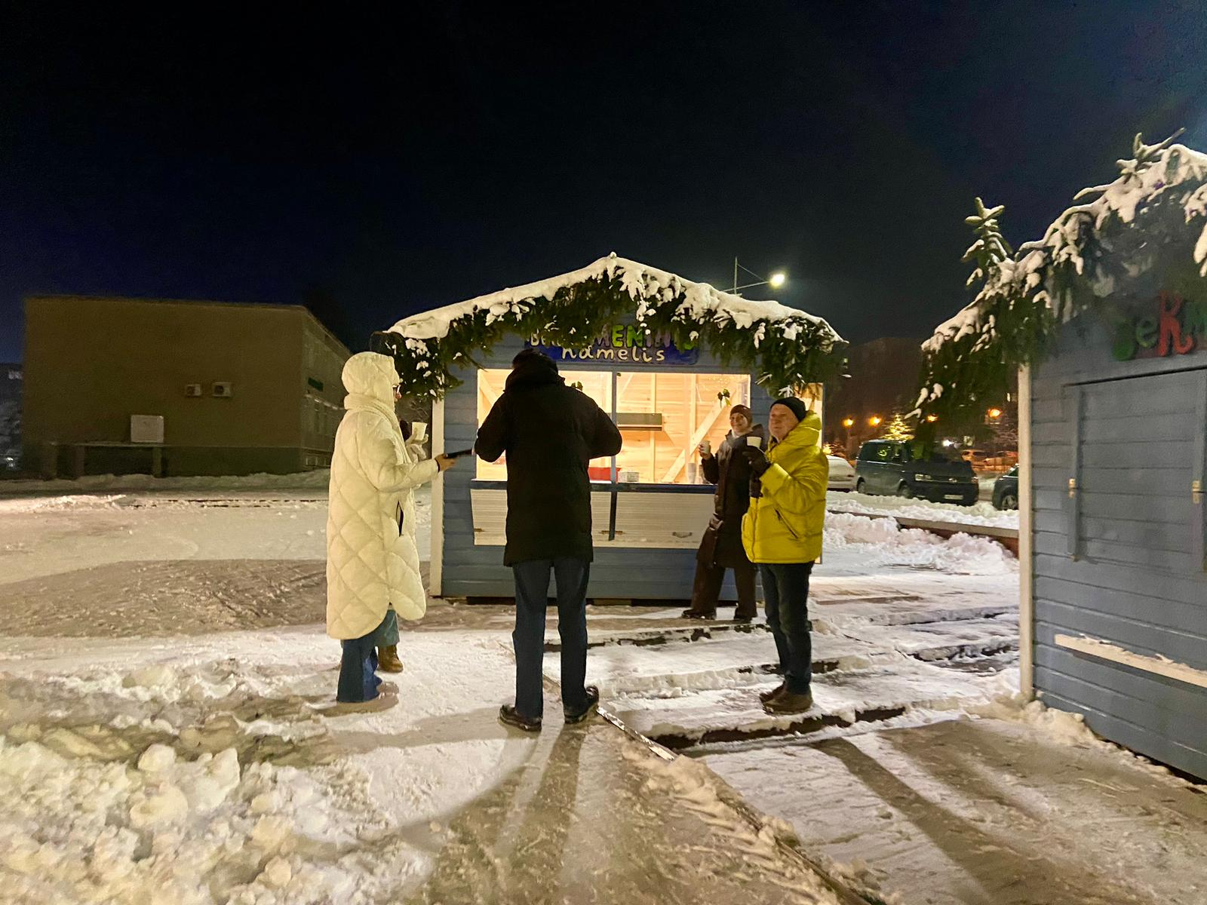
VYKDYTOS VEIKLOS SANTYKIO UŽMEZGIMUI SU JAUNIMU:
Tinklinis
  18
Krepšinis
  15
Stalo žaidimų ir diskusijų vakarai (3)
  16
Kakavos dalinimas ir bendravimas
  10
Kalėdinė veika
  16
ViSO:
  75

Slide 12
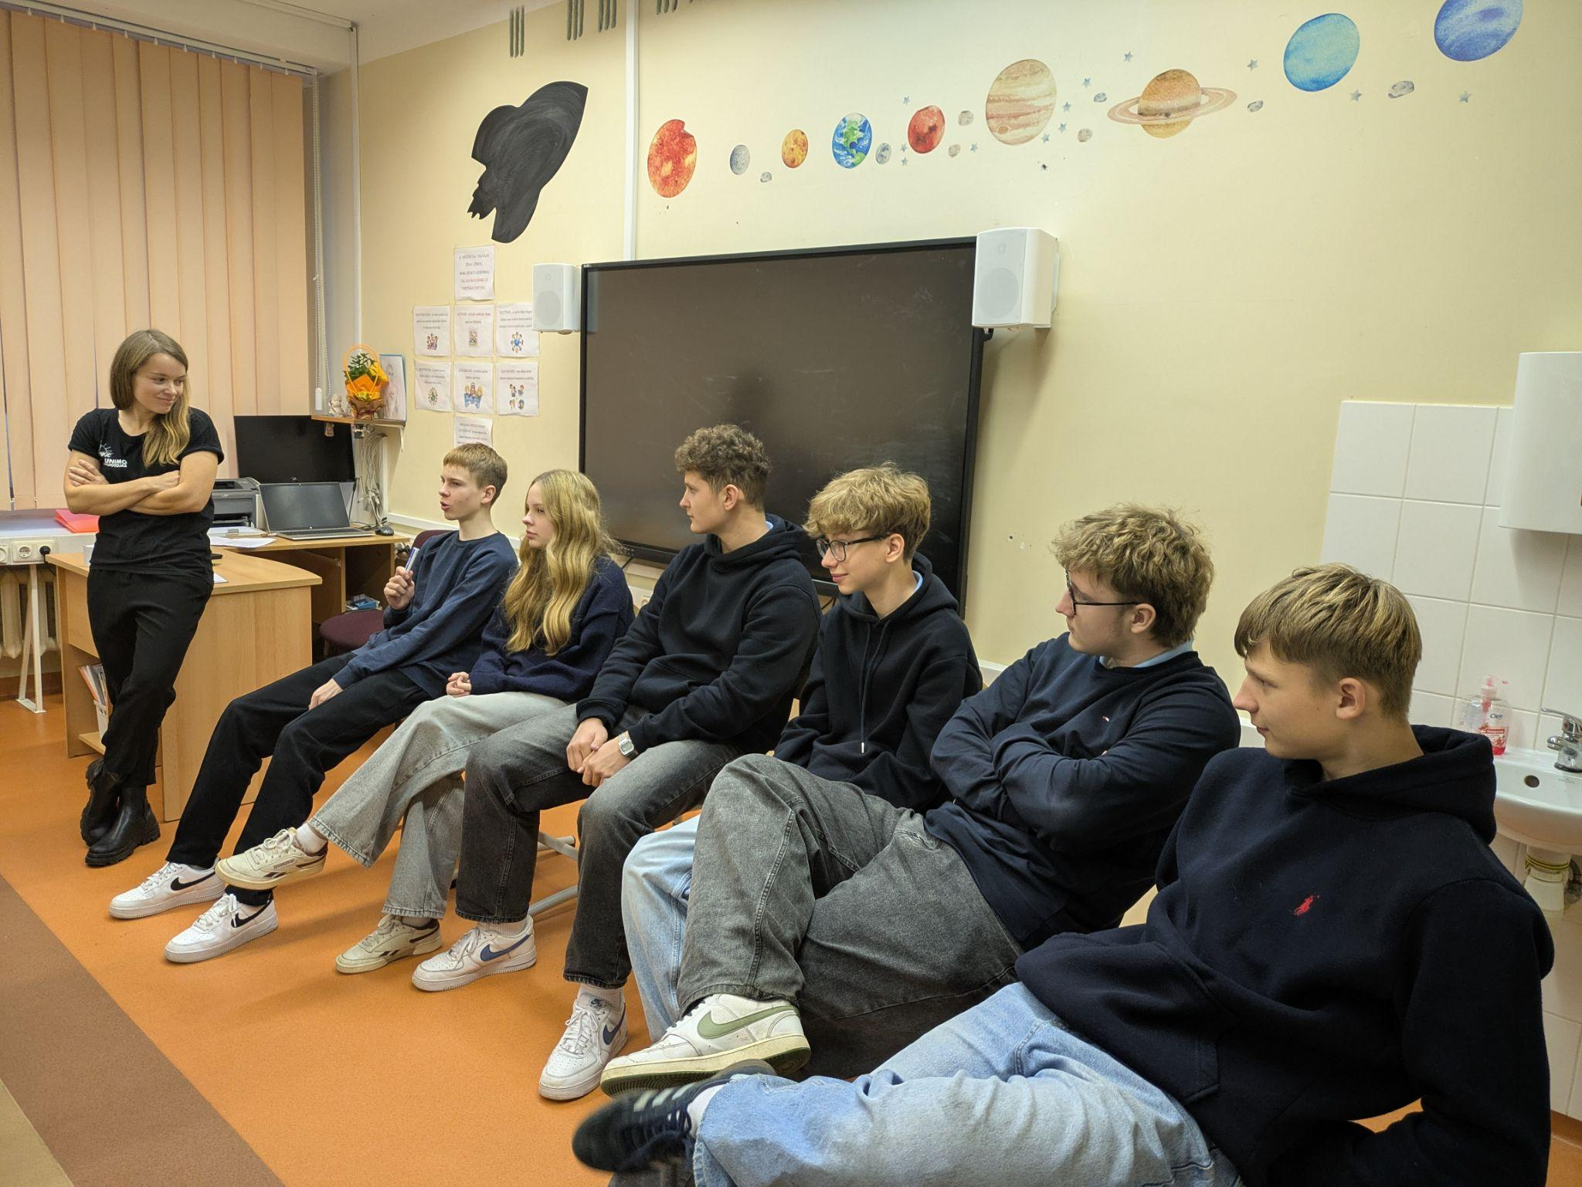
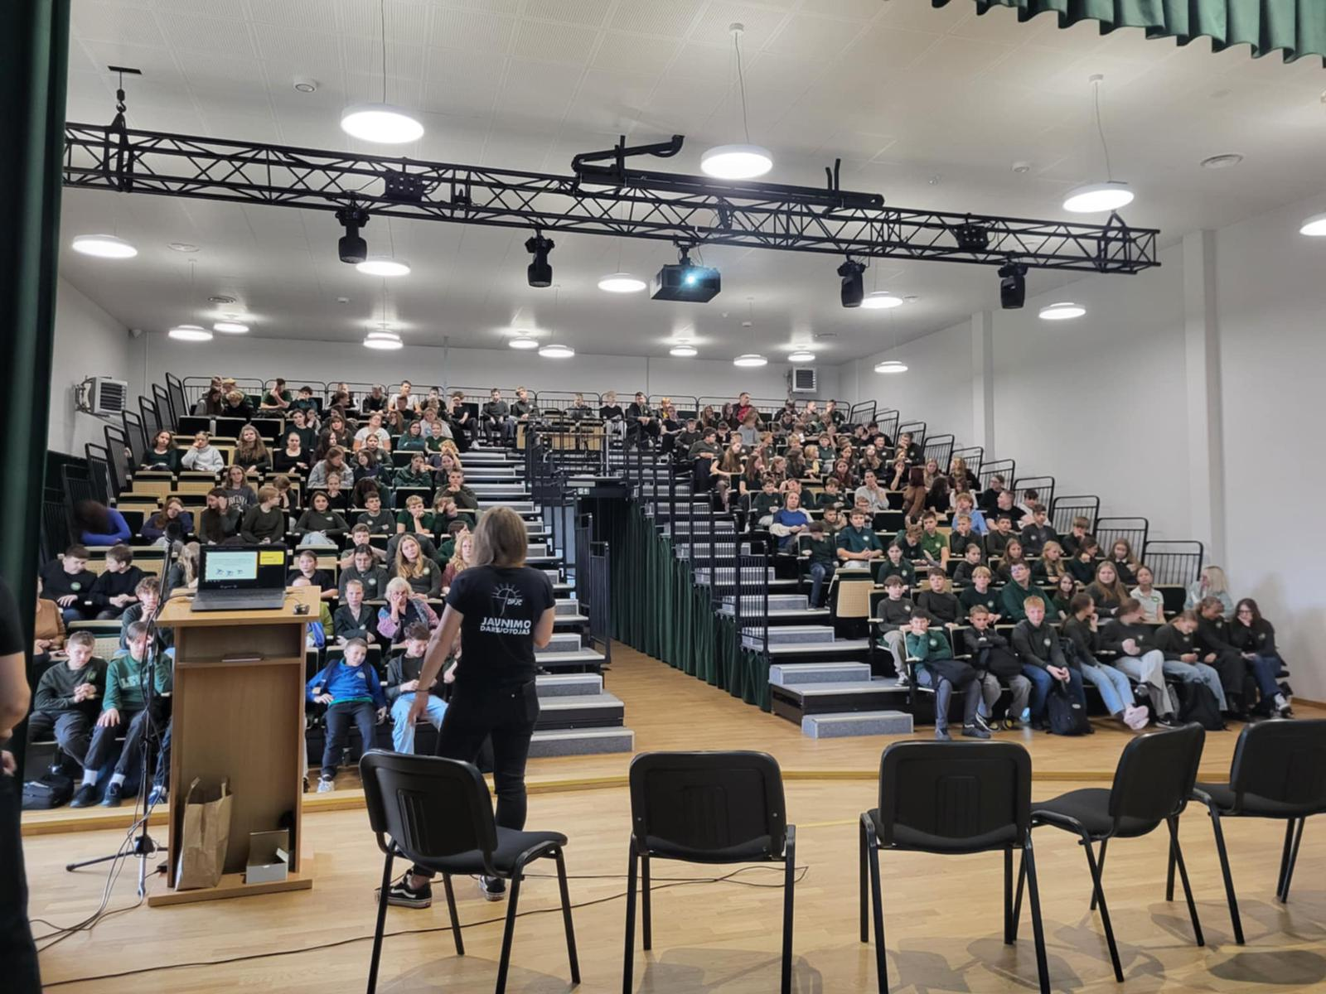
VYKDYTAS PRISISTATYMAS MOKYKLOSE
Klaipėdos r. Priekulės Ievos Simonaitytės gimnazijoje - 460 jaunuolių
Gargždų Kranto progimnazijoje - 132 jaunuoliai

Slide 13
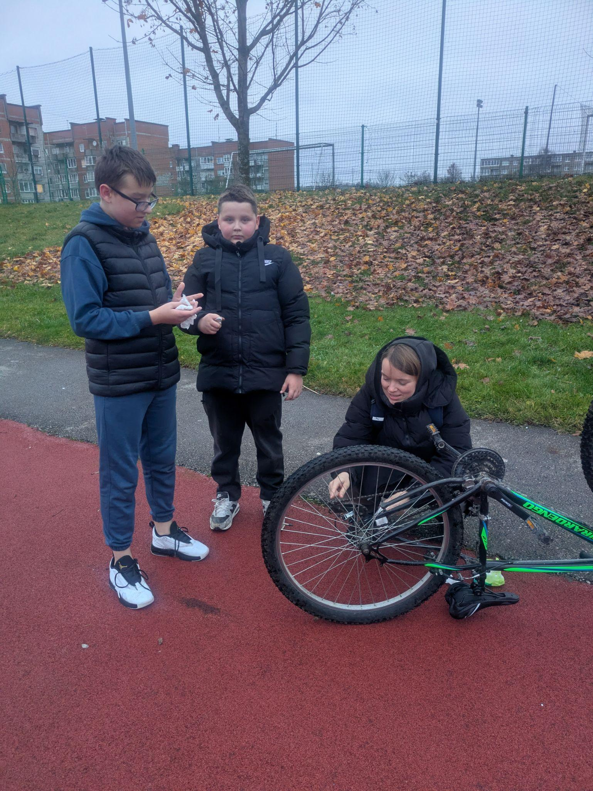
KOKYBINAI REZULTATAI:
Užmegztas pasitikėjimu grįstas ryšys su jaunimu. Reguliarūs išėjimai į gatvę ir nuoseklus darbuotojų buvimas jaunimo susibūrimo vietose sudarė sąlygas užmegzti ir palaikyti tvarius, pasitikėjimu grįstus santykius su jaunuoliais. Jauni žmonės vis drąsiau inicijavo pokalbius, dalinosi asmeninėmis patirtimis, išsakė rūpesčius, lūkesčius bei poreikius.

Slide 14
KOKYBINAI REZULTATAI:
2) Stiprėjo jaunimo socialiniai ir emociniai įgūdžiai. Neformalūs pokalbiai, individualios konsultacijos bei grupinės veiklos padėjo jaunuoliams lavinti bendravimo, konfliktų sprendimo, saviraiškos, savivertės bei atsakomybės už savo sprendimus įgūdžius.

Slide 15
KOKYBINAI REZULTATAI:
3) Pasiekta pažeidžiamų jaunuolių grupė. Gatvės darbo metodai sudarė galimybę pasiekti labiau pažeidžiamus jaunuolius, kurie įprastai vengia institucijų (psichotropines medžiagas vartojantys jaunuoliai, socialines rizikas patiriantys jaunuoliai, specialiųjų poreikių turintys jaunuoliai).

Slide 16
KOKYBINAI REZULTATAI:
4) Stiprėjo bendruomeninis ryšys ir tarpinstitucinis bendradarbiavimas. Vykdant veiklas mokyklose, susitinkant su bibliotekų, bendruomenių ir jaunimo organizacijų atstovais, sustiprėjo tarpinstituciniai ryšiai, pagerėjo informacijos mainai apie jaunimo poreikius ir galimybes jiems padėti.

Slide 17
ĮŽVALGOS:
Sumažėjęs jaunimo skaičius, leidžiančio laiką gatvėje, šaltuoju sezono metu;
Šaltuoju metų laiku veiklų perkėlimas iš gatvės į patalpas pasiteisino nepakankamai;
Sunku prognozuoti konsultacijas; produktyviausios konsultacijos vyko tada, kai mažiausiai jų tikėjomės;
Pagerėjęs juntamas ryšys su jaunimu po susitikimų mokyklose;
Kai kurių tėvų įsitraukimas į mūsų veiklą, domėjimasis ir pagalbos prašymas.

Slide 18
VEIKLŲ PLANAI 2026M.:
Sausis - susitikimas su jaunimu Priekulės mokykloje;
Vasaris - laimės ratas Gargždų sporto centre, diskusija patyčių tema, prisistatymas Gargždų ,,Kranto” progimnazijoje; žaidimų vakaras ,,Ainių” bendruomenėje;
Kovas - stalo žaidimai, diskusija apie savęs pažinimą kavinėje ,,Minė”; prisistatymas Gargždų ,,Minijos” progimnazijoje;
Balandis - renginys sveikos gyvensenos tema;
Gegužė - orientaciniai žaidimai Gargždų miesto parke ir Priekulės Vingio parke;
Birželis - tinklinio veikla Gargžduose ir Priekulėje;
Liepa - futbolo žaidimas Gargžduose ir Priekulėje;
Rugsėjis - žaidimas su kamuoliu krepšinio aikštelėje;
Spalis - prisistatymas Gargždų ,,Vaivorykštės” gimnazijoje;
Lapkritis - protmūšis ir priklausomybių prevencinis renginys;
Gruodis - Kalėdinis renginys.

Slide 19
2026M. TIKSLAI:
Stiprinti jau sukurtus santykius bei tarpusavio pasitikėjimo ryšį su jaunimu, bendruomenėmis ir organizacijomis, bei užmegzti naujus tarpsektorinius ryšius;
Mažinti socialinę atskirtį jaunimo, leidžiančio laiką gatvėje, atskirtį;
Sudaryti sąlygas jauniems žmonėms aktyviai dalyvauti vietos bendruomenių veiklose ir soc. iniciatyvose;
Įtraukti jaunimą, leidžiantį laiką gatvėje, į mūsų organizuojamas veiklas;
Būti matomoms jaunimo kasdieninėje aplinkoje ir kurti pasitikėjimo grįstą santykį su jaunimu ir jų šeimomis;
Vykdyti prevencines iniciatyvas: mažinti rizikingą elgseną (narkotikai, aloholio vartojimas, smurtas, ir kt.), skatinti saugų laisvalaikį;
Per veiklas gatvėje, edukaciniu būdu, didinti jaunuolių supratimą apie rizikas ir galimybes.

Slide 20

DĖKOJAME UŽ DĖMESĮ!

